Slide 1

2026
PENSIÓN MÍNIMA
Se establece una revalorización del 2,7% para pensiones en 2026
Se establece un límite máximo de pensiones de 3.359,60 euros mensuales.
Revalorización de Pensiones y Prestaciones
Publicado en el BOE el 24 de diciembre 2025

Slide 2

ERRETIROA 65 URTEREKIN JUBILACION CON 65 AÑOS
Fuente Seguridad Social

Slide 3
65 urtetik beherako Erretiroa Jubilación menor de 65 años
Fuente Seguridad Social

Slide 4
65 urterekin erretiratzea Ezintasun Handitik datozenak Jubilación con 65 años Procedentes de Gran Incapacidad
Fuente Seguridad Social

Slide 5
Gutxieneko pentsiorako diru-sarreren muga Límite de ingresos para pensión mínima
Límite de ingresos
(sin incluir la pensión)
Fuente Seguridad Social

Slide 6
2026
Es un dinero extra que se añade a las pensiones más bajas para que lleguen a una cantidad mínima de dinero al año.
¿Qué son los complementos a mínimos?
Publicado en el BOE el 24 de diciembre 2025

Slide 7
2026
Para cobrar este extra, tus otros ingresos (trabajo, ahorros, etc.) no pueden pasar de 9.442,00 euros al año.
Si ganas un poco más de esa cifra, pero menos que la pensión mínima, te darán solo la diferencia.
El límite de ingresos
Publicado en el BOE el 24 de diciembre 2025

Slide 8
2026
No es para siempre: Si tu pensión sube en el futuro o te dan otra ayuda, el complemento bajará o desaparecerá.
Límite máximo: El complemento no puede ser más alto que lo que se cobra por una pensión no contributiva (excepto en casos de Gran Incapacidad).
Normas importantes
Publicado en el BOE el 24 de diciembre 2025

Slide 9
2026
Avisar de cambios: Si empiezas a ganar más dinero y te pasas del límite, debes avisar a la Seguridad Social en un plazo de 1 mes.
Decir la verdad: La Seguridad Social puede pedirte documentos o declaraciones de Hacienda para comprobar cuánto dinero ganas.
Solicitud tarde: Si pides este extra más tarde de empezar a cobrar la pensión, solo te pagarán como máximo los 3 meses anteriores a tu solicitud.
Tus obligaciones
Publicado en el BOE el 24 de diciembre 2025

Slide 10
2026
• Gran Incapacidad: El dinero que se recibe para pagar a la persona que te cuida ya está incluido en el cálculo de la mínima y tiene normas más flexibles.
• Huérfanos: Si un huérfano recibe también la parte de la pensión de viudedad, se aplican límites especiales.
Casos especiales
Publicado en el BOE el 24 de diciembre 2025

Slide 11
El límite de ingresos (Los 9.442,00 €)para poder cobrar el complemento a mínimos
Para recibir este dinero extra, la Seguridad Social pone una condición: que no tengas otros ingresos importantes.
• ¿Qué cuenta cómo ingreso?
• Si trabajas (sueldo).
• Si tienes un local alquilado o cuentas bancarias que te dan intereses (capital).
• Si tienes un negocio propio.
• Si has vendido una casa o unas acciones y has ganado dinero (patrimonio).
¿Cómo se calcula? Se suma todo lo que has ganado por esos conceptos durante el año 2026. Si el total es menos de 9.442,00 €, tienes derecho al complemento.
¿Y si me paso un poco? Si te pasas de esa cifra, pero la suma de tus ingresos más tu pensión sigue siendo “bajita”, te darán una ayuda pequeña para llegar al mínimo, pero no el complemento entero.
Publicado en el BOE el 24 de diciembre 2025

Slide 12
¿Qué documentos debes presentar?
Normalmente, la Seguridad Social ya tiene tus datos a través de Hacienda, pero a veces pueden pedirte que tú misma entregues papeles para demostrar que necesitas la ayuda:
Declaración de ingresos: Un papel firmado por tí donde dices cuánto dinero esperas ganar este año.
Declaración de la Renta (IRPF): El documento que presentas en Hacienda cada año.
Documentos de tus bienes: Si tienes otra casa (que no sea donde vives) o inversiones, podrían pedirte las escrituras o certificados del banco.
Certificado de residencia: Como ahora es obligatorio vivir en España, a veces pueden pedirte el Padrón Municipal para demostrar que vives aquí.
¿Qué pasa si te pasas del límite y no avisas?
• Esto es muy importante: si empiezas a ganar más dinero (por ejemplo, porque heredas un local y lo alquilas) y no avisas en 30 días, la Seguridad Social te obligará a devolver todo el dinero extra que te hayan pagado desde ese momento.
Publicado en el BOE el 24 de diciembre 2025

Slide 13
2026
Viudedad: Cargas Familiares y Rentas
Para tener derecho a ciertas ayudas por viudedad, se considera que tienes cargas familiares si vives con:
• Hijos menores de 26 años.
• Hijos mayores con discapacidad (deben tener un grado igual o superior al 33%).
• Menores de 18 años en acogida.
• El límite de dinero (Rentas)
¿Qué son las cargas familiares?
Publicado en el BOE el 24 de diciembre 2025

Slide 14
2026
Viudedad: Cargas Familiares y Rentas
• Se suma todo el dinero que gana la familia (trabajo, ahorros o ayudas).
• Ese total se divide entre el número de personas que viven en la casa.
• El resultado no puede ser mayor al 75% del Salario Mínimo Interprofesional (SMI). No se cuentan las pagas extras para este cálculo.
¿Qué son las cargas familiares?
No basta con vivir con ellos; también hay un límite de ingresos económicos:
Nota importante: Se mira el dinero ganado durante el año anterior. Si algún ingreso ya no se recibe (por ejemplo, el sueldo de la persona fallecida), ese dinero no se cuenta.
Publicado en el BOE el 24 de diciembre 2025

Slide 15
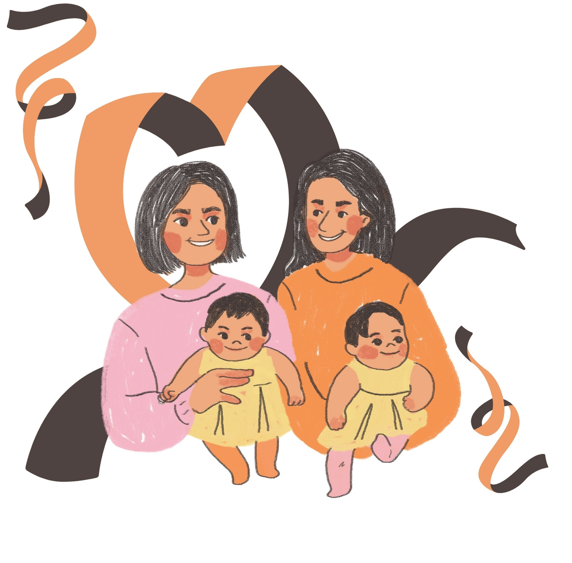
2026
Viudedad: Cargas Familiares y Rentas
Quién cuenta como carga | Requisito de dinero
Hijos < 26 años | Ingresos de la unidad familiar bajos
Hijos con discapacidad (≥33%) | Ingresos de la unidad familiar bajos
Menores acogidos | Ingresos de la unidad familiar bajos
¿Qué son las cargas familiares?
Publicado en el BOE el 24 de diciembre 2025

